Slide 1
作者：姚纪卫(linxer) 邮箱：linxer@163.com
恶意程序分析

Slide 2
目录
概述、分类
PE病毒分析
PDF病毒分析
HTML病毒分析
其他病毒分析
总结

Slide 3
一、概述、分类
1.恶意程序定义：破坏、盗窃、传播等
2.分析工具：Ollydbg、Windbg、IDA、Vmware、010Editer、HIPS类监控软件、XueTr（简称XT）类ARK工具 、VT等
3.分类：一种是按文件格式分类（PE、PDF、OLE2、Flash、HTML等）
4.重点讲解：PE、PDF、HTML类型恶意程序

Slide 4
二、PE病毒分析
1.文件静态信息预判
2.行为分析
3.简单检测方案

Slide 5
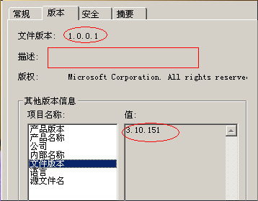
1.文件静态信息预判(实例讲解 )
A1.伪装微软文件版本信息（md5: 42B56153433C7C8ED219AF41452F7D1C ）

Slide 6
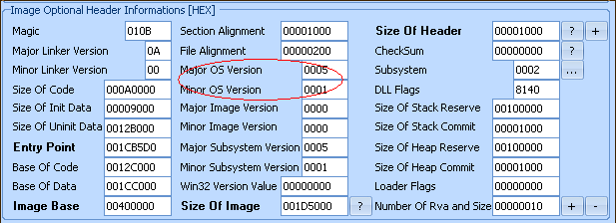
A2.伪装成微软文件 (某特别木马)

Slide 7
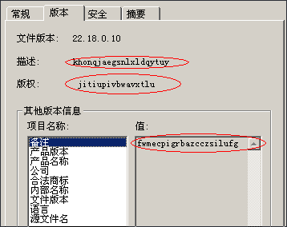
B.版本信息随机化（md5: B17691741CBC89DF1CAB72437372471E）

Slide 8
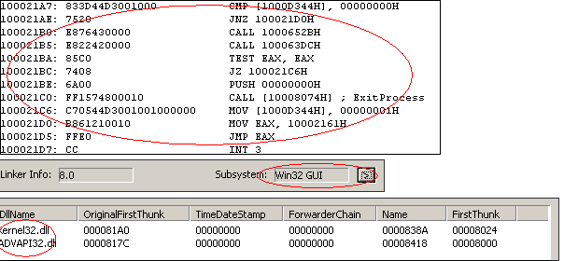
C1.可能的Exe、 Dll相互伪装（md5: 823BCDC05B3A7CA69206637EDAB2E5A1 ）

Slide 9
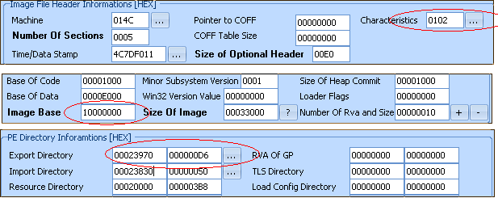
C2.Exe、Dll同文件(某特别木马)

Slide 10
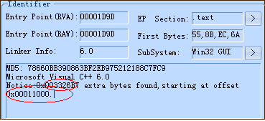
D.额外数据（md5: 78660BB390863BF2EB975212188C7FC9 ）

Slide 11
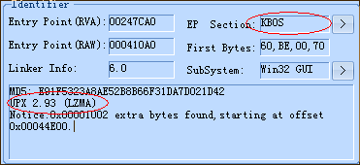
E.加壳 、PE头部信息
（md5: E91F5323A8AE52B8B66F31DA7D021D42 ）

Slide 12
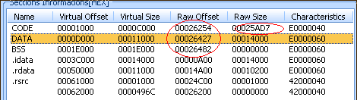
（md5: BDB91900182FB1D941F54C980B9B9907 ）

Slide 13
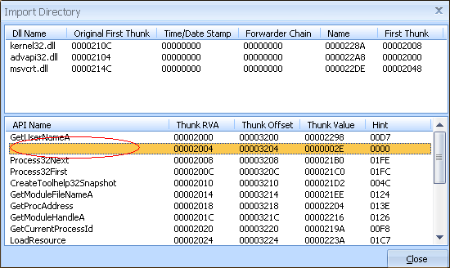
（md5: E2F0D3E2781650E7DDF6422F7D4D2534 ）

Slide 14
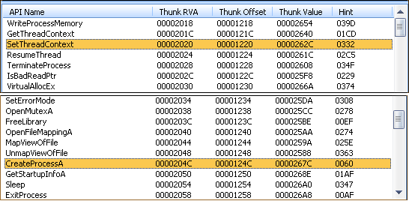
F.导入表
（md5: A99C1D66942FFC26498AA8FA2AF059EB ）

Slide 15
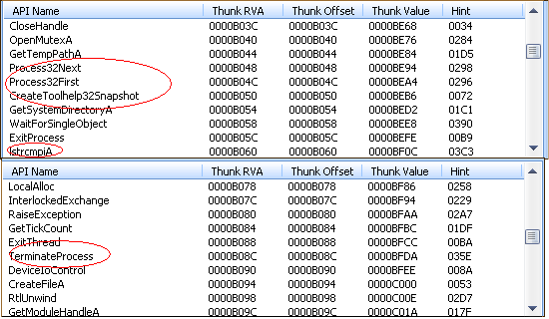
（md5: 411A86CE94EF59EFCEC43C88B9E40FE7 ）

Slide 16
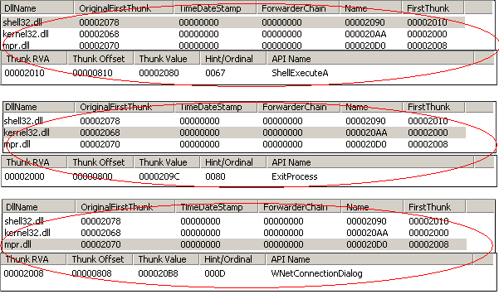
（md5: 62D6CD8A4FB183FEC8A68C7B2AB29AE7 ）

Slide 17
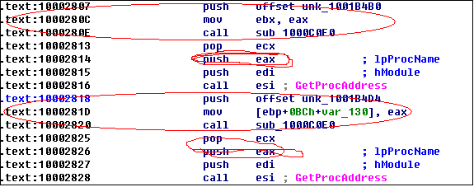
G.IDA反汇编
（md5:296E04ABB00EA5F18BA021C34E486746）

Slide 18
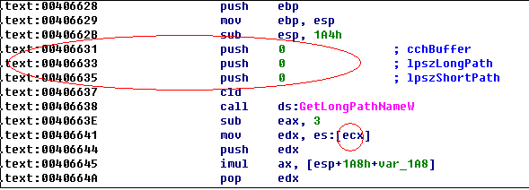
寄存器异常（md5:7961119D5E4B518AB81F99F67B90ED00）

Slide 19
（md5: A99C1D66942FFC26498AA8FA2AF059EB,刚分析过的病毒 ）
是否为僵尸进程？ → UnmapViewOfFile
是否为注入型病毒？ → WriteProcessMemory

Slide 20
二、PE病毒分析
1.文件静态信息预判
2.行为分析
3.简单检测方案

Slide 21
2.行为分析
A.行为分析方法
B.病毒隐身行为
C.病毒自保行为
D.病毒其他行为

Slide 22
A.行为分析方法
HIPS等行为监控软件
沙箱、在线分析系统
IDA+Debugger
反病毒类模拟器（虚拟机）
基于虚拟机的调试器
XT类ARK工具

Slide 23
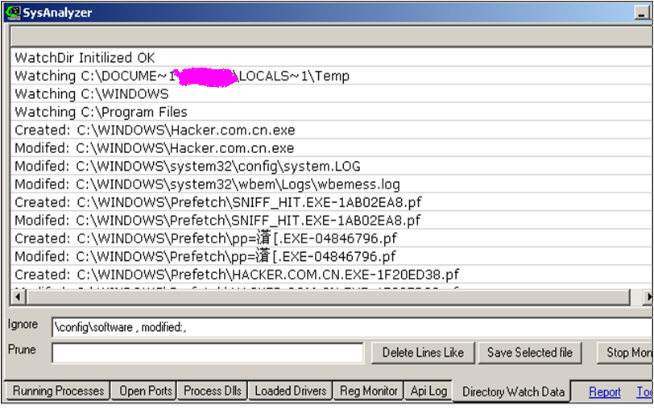
HIPS类监控软件(md5: 81B5AE35ECF44684223FA063A069ABA1)

Slide 24
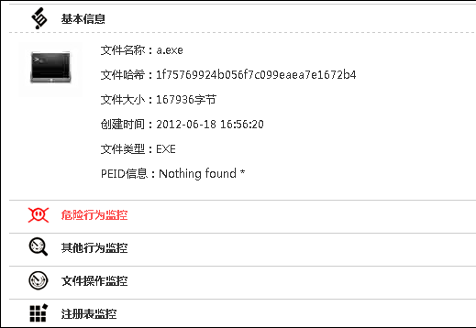
在线分析系统(md5:1F75769924B056F7C099EAEA7E1672B4)

Slide 25
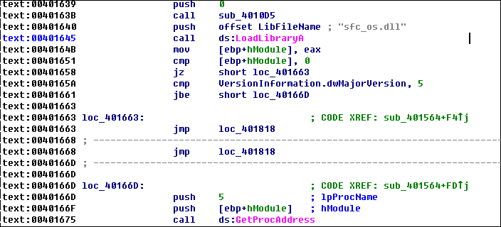
IDA分析
(md5:1F75769924B056F7C099EAEA7E1672B4)

Slide 26
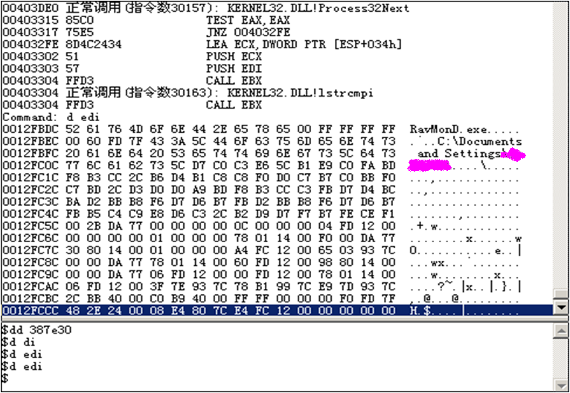
RorDbg应用一例(md5:411A86CE94EF59EFCEC43C88B9E40FE7)

Slide 27
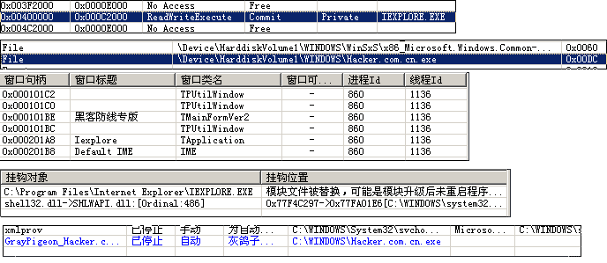
XueTr分析灰鸽子(md5:81B5AE35ECF44684223FA063A069ABA1)

Slide 28
B.病毒隐身行为
设置隐藏属性、修改文件时间
Rootkit、Bootkit性质隐身技术
隐藏文件
隐藏注册表
隐藏进程
隐藏代码
隐藏网络行为
……
自删除

Slide 29
僵尸进程
有目的的进攻（APT）
消除入侵痕迹

Slide 30
C.病毒自保行为
枚举进程列表
结束安全软件
枚举安全软件窗口
攻击安全软件窗口
SFC
端口复用
修改防火墙规则
修改安全软件的注册表、文件、配置

Slide 31
占用安全软件需要使用的系统资源
IFEO安全软件
禁止任务管理器等运行
禁止Windows安全中心的一些项目
加壳、伪装
Anti-Debug、Anti-Trace、Anti-VM
变形、加密、入口点模糊
畸形文件路径、畸形注册表路径
符号链接
Rootkit、Bootkit性质自保技术
……

Slide 32
D.病毒其他行为
释放PE文件
添加启动项
添加服务
劫持服务路径
Dll劫持
提升权限
拷贝文件到系统目录
全局钩子

Slide 33
加载驱动
联网下载
运行新进程
安装SPI
远线程注入
写其它进程内存
注册组件
改IE配置
枚举局域网资源
扫描网络（共享目录）
写MBR

Slide 34
修改文件关联
卸载其他进程模块
键盘记录、屏幕截图
……
最终目的行为
盗取游戏帐号、装备等虚拟财产
盗取金钱（网银、第三方支付）
刷流量、打广告、做推广
文档等机密信息盗窃
破坏、恶作剧
技术炫耀、个性张扬
……

Slide 35
二、PE病毒分析
1.文件静态信息预判
2.行为分析
3.简单检测方案

Slide 36
3.简单检测方案
传统特征码扫描
静态信息、动态行为信息启发
云
智能主动防御（实时监控）
XueTr（XT）类ARK信息收集判定（事后检测）
网络特征检测（联网行为恶意程序）

Slide 37
三、PDF病毒分析
1.PDF格式介绍
2.文件静态信息预判
3.行为分析
4.检测方案

Slide 38
1.PDF格式介绍
用（md5: 7CDEDA04AE10F5486BB947A521DE8BE4）文件演示

Slide 39
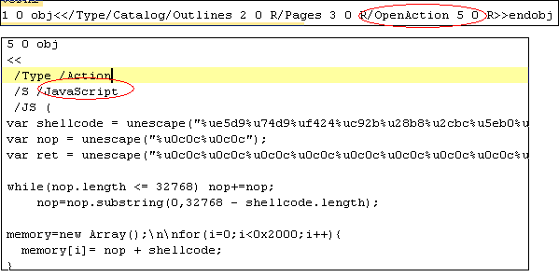
2.文件静态信息预判
A.OpenAction+JS（md5: 7CDEDA04AE10F5486BB947A521DE8BE4 ）

Slide 40
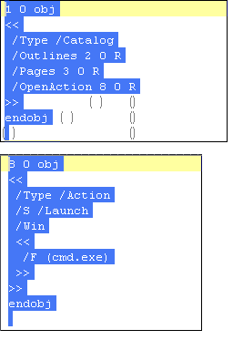
B.OpenAction+Exe（md5: 99A783EFF51F822D5C4AF9BA89051DFE ）

Slide 41
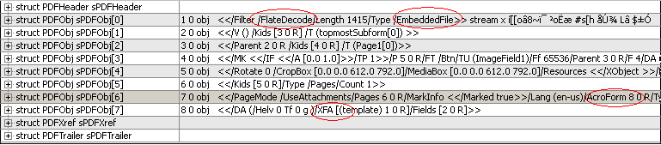
C.AcroForm+XFA+FlateDecode+EmbeddedFile（md5: 01DA098D8B494E86FF912526A6AE8821 ）

Slide 42
3.行为分析
堆喷射（JS脚本）
溢出（文件格式解析）
能触发漏洞PDF阅读器+Debugger

Slide 43
4.检测方案
传统特征码检测
算法扫描
CVE-2009-3459 解析/ Colors
CVE-2010-2883 解析TrueType
CVE-2011-2462 解析U3D
……
基于静态、动态信息的启发检测

Slide 44
四、HTML病毒分析
1.文件静态信息预判
2.行为分析
3.检测方案

Slide 45
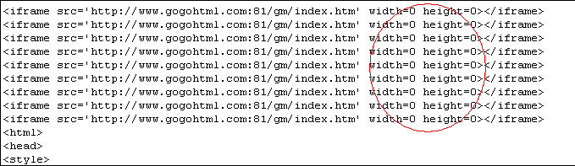
1.文件静态信息预判
A.框架挂马（md5:917284A57C7DC5D7978437C5215468CB）

Slide 46
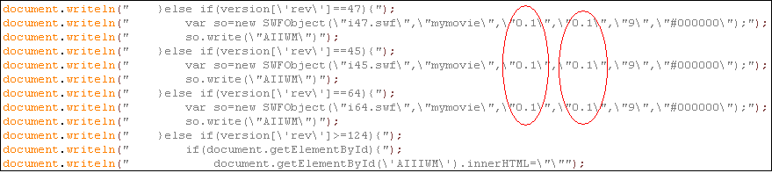
B.内嵌不可见swf（md5:10E3B7F131EBDD680FB123E7310800C5）

Slide 47
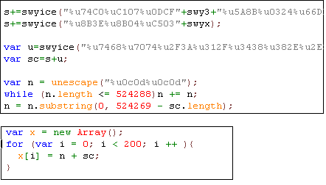
C.堆喷射（md5:FC53B928745E6064CC4ED2D6AD48D50E）

Slide 48
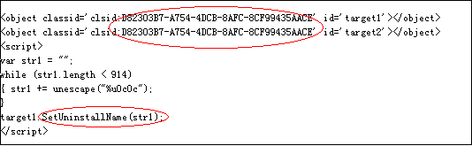
D.特定ClassId、特定函数名（md5:84CD55DB9D8CF4B21CE3E512125ED28D）

Slide 49
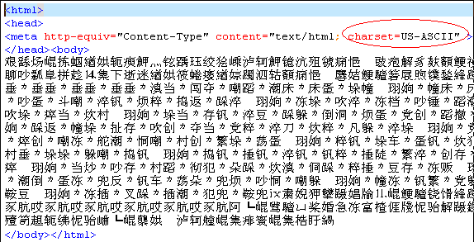
E.加密（md5:7DDCA33C5D1B421C623D1B102A93C6B9）

Slide 50
2.行为分析
堆喷射
利用第三方控件漏洞（溢出、调用接口覆盖文件等）
溢出、执行Shellcode
能触发漏洞的HTML解析器+Debugger
解密跟踪（Mdecoder、Freshow、PMSWalker）

Slide 51
3.检测方案
预处理、传统特征码比对
静态信息启发检测
部分漏洞可算法扫描检测
脚本虚拟机检测

Slide 52
五、其它病毒分析
LNK病毒分析
Flash病毒分析
Android病毒分析
BIOS病毒分析
……

Slide 53
六、总结
很多恶意程序文件静态特征比较明显
不同类型病毒，需不同的分析方法
都可以有较智能的检测方案

Slide 54
Q？
致谢
感谢各位
感谢会议主办方

